Slide 1
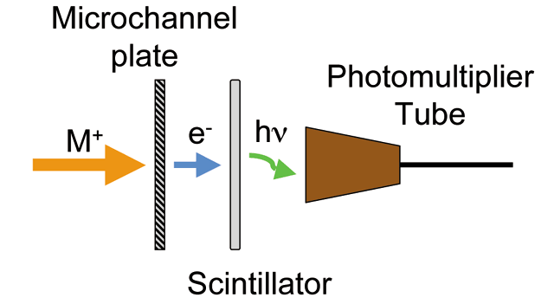
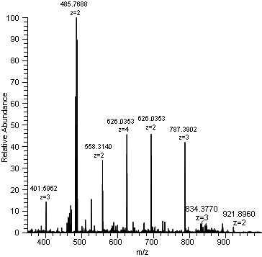
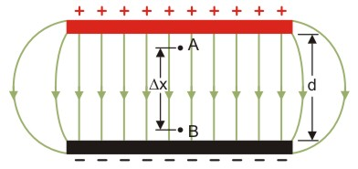
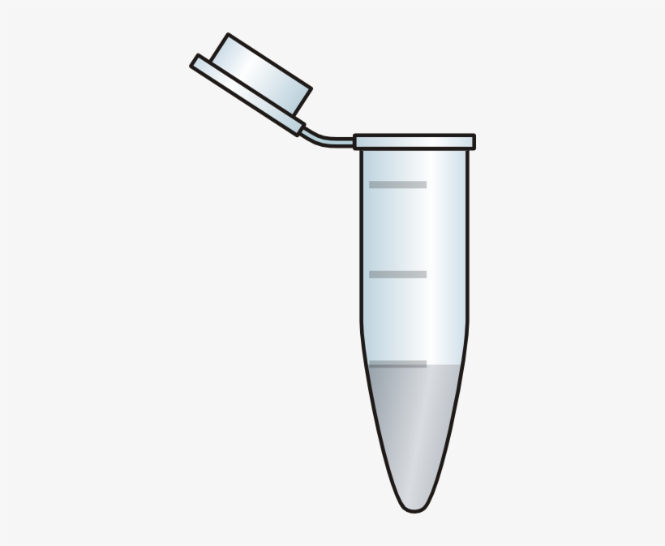
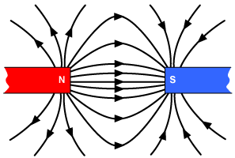
Espectrometria de massas
- Forças eletétricas e magnéticas agindo sobre partículas ionizadas;
- Detectar e identificar moléculas intactas, ou fragmentos, por meio da medida de massa.
Solução
Campos elétricos e magnéticos
PMT
Processamento
X_{(liq)}→X_{(gas)}
Amostra
Hoje!
Detector
Arranjo
Experimental
Preparo de
amostra
Processamento
de dados
Qualidade
do resultado
Acessível
Fácil
Fácil
Útil
Especializado
Muito difícil
Muito difícil
Melhor possível

Slide 2
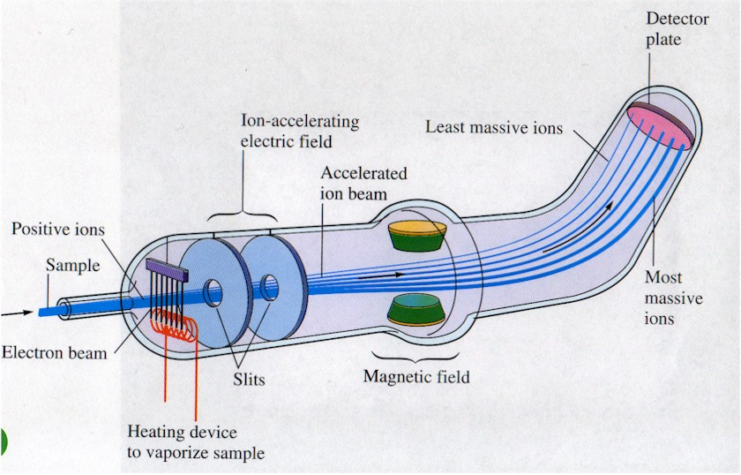
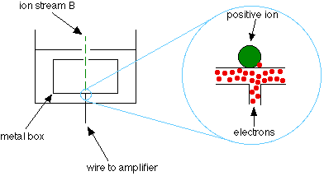
Todos os espectrômetros de massa combinam formação de íons, análise de massa e detecção de íons.
Esquema geral
Potencial elétrico
Força de Lorentz
Campo Magnético
Time-of-Flight
Quadrupolo
Orbitrap
ESI
MALDI

Slide 3
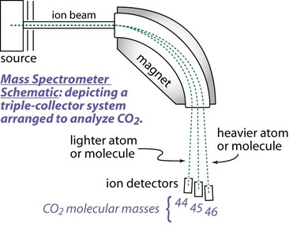
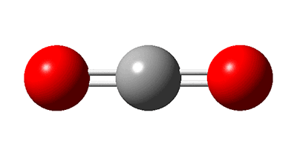
Dióxido de carbono
There is also the Base peak, highest intensity (set to 100 %)
Fragments
Parent peak [M⁺] ≡ Molecular ion
100
Iostopes
75
Abundância relativa, %
50
25
0
12 13 16 28 29 44 45 46
m/z

Slide 4
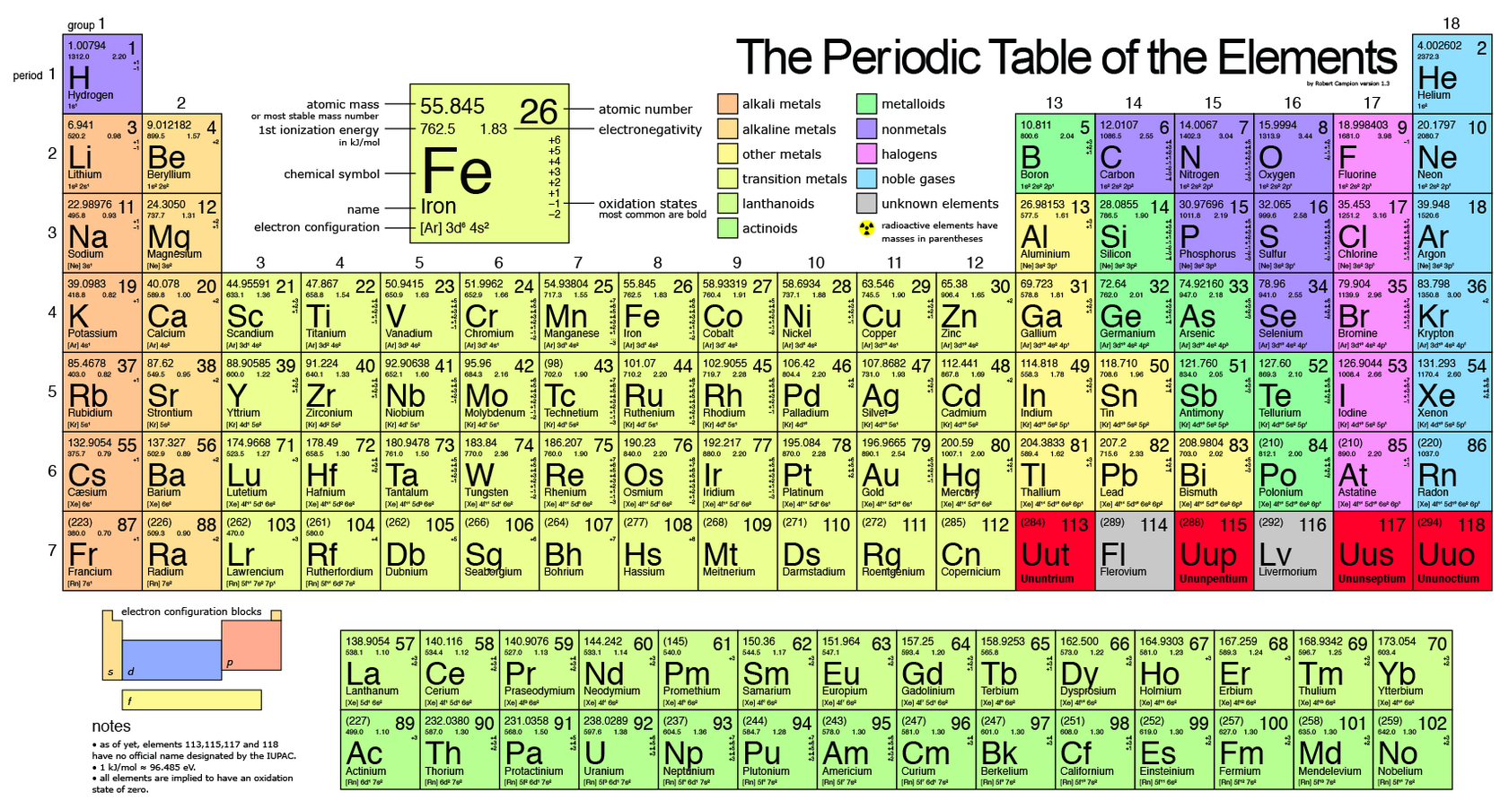

Slide 5
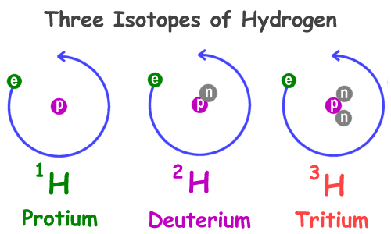
Isotope calculations
Stable isotopes
Symbol Mass Abund. Symbol Mass Abund.
------ ---------- ------ ------ ----------- -------
H(1) 1.007825 99.99 H(2) 2.014102 0.015
C(12) 12.000000 98.90 C(13) 13.003355 1.10
N(14) 14.003074 99.63 N(15) 15.000109 0.37
O(16) 15.994915 99.76 O(17) 16.999131 0.038
S(32) 31.972072 95.02 S(33) 32.971459 0.75

Slide 6
Ionização

Slide 7
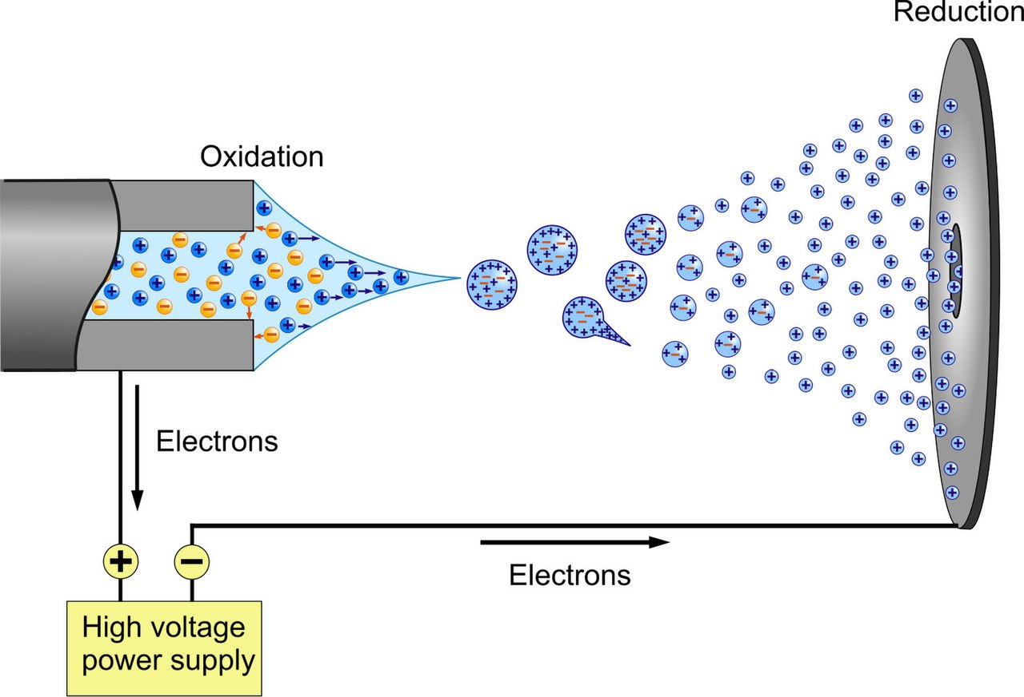
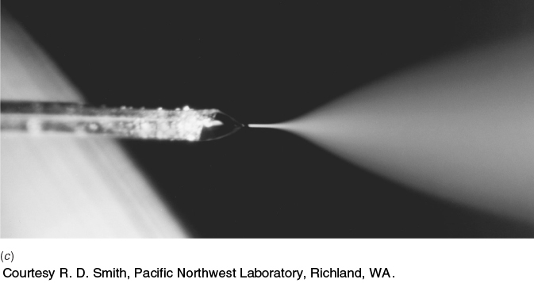
Formação de íons: Ionização por Electrospray (ESI)
water + volatile organic compounds + proton donors
Ions multiplamente carregados
Cone de
Taylor
Limite de
Rayleigh
(3-6 KeV )
gradiente elétrico sobre o fluido que separa as cargas na superfície

Slide 8
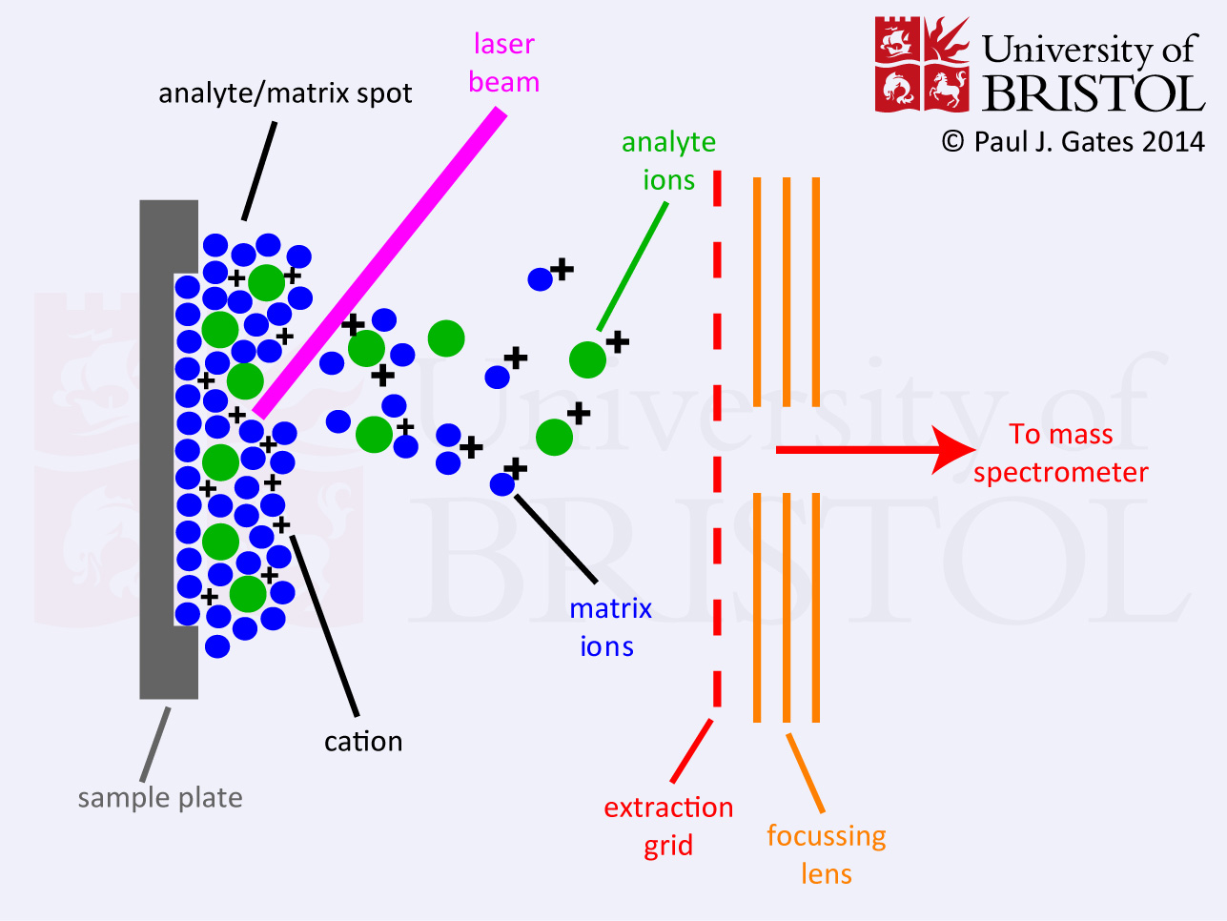
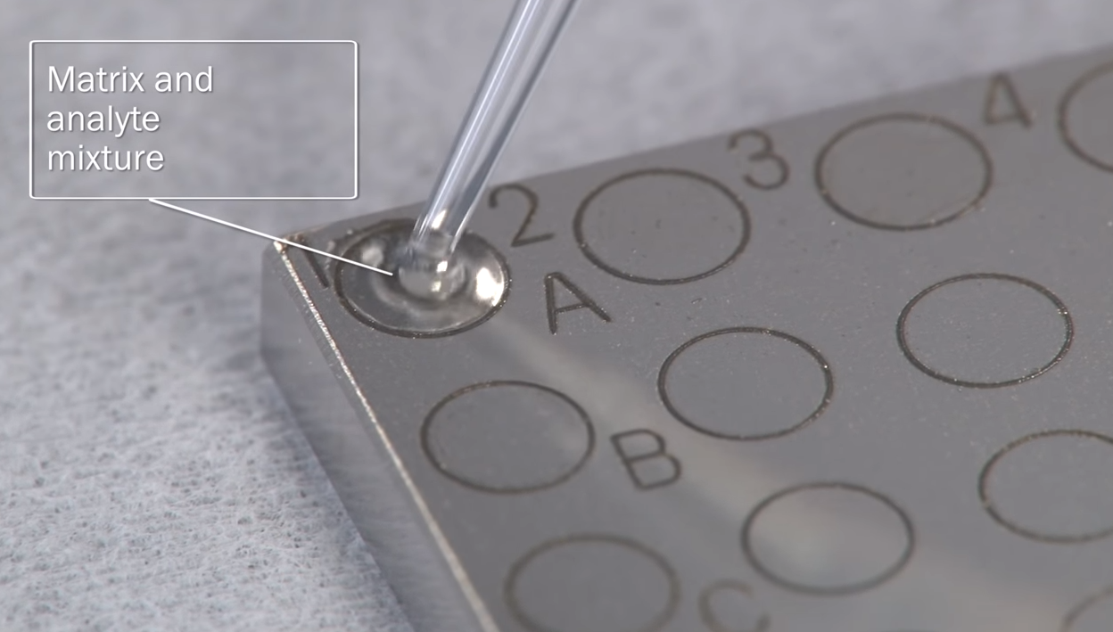
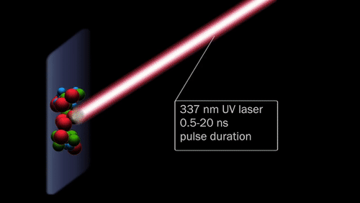
Formação de íons: Matrix-assisted Laser Desorption/Ionisation (MALDI) (soft ionization)
Caráter ácido (doa H⁺)
Duplas conjugadas absorvem UV
eficientemente

Slide 9
Aceleração e seleção

Slide 10
Aceleração e seleção (cálculo na lousa)

Slide 11
Análise de massa

Slide 12
Análise de massa: Campo magnético estático (cálculo na lousa)

Slide 13
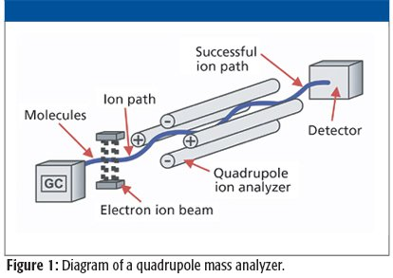
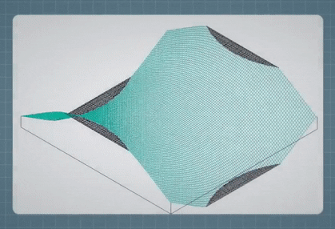
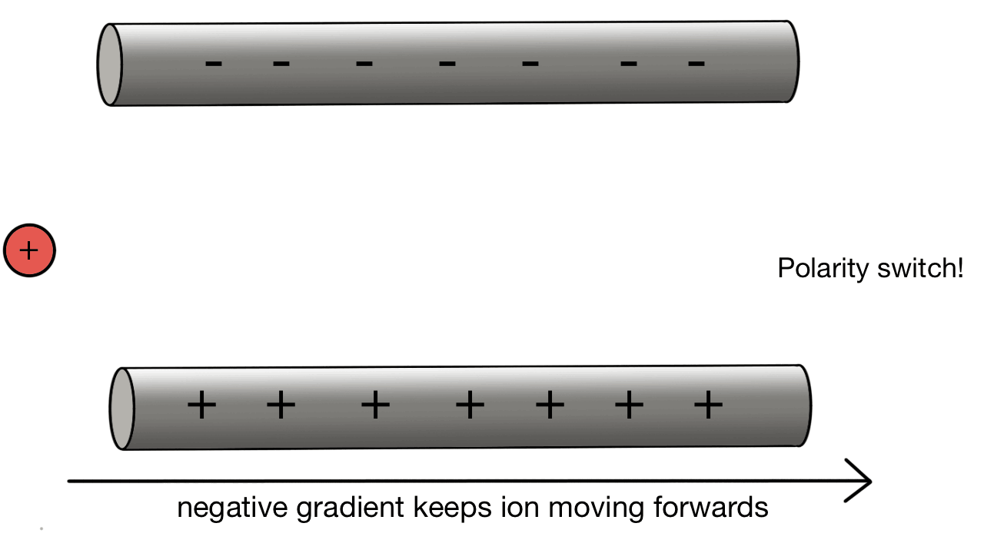
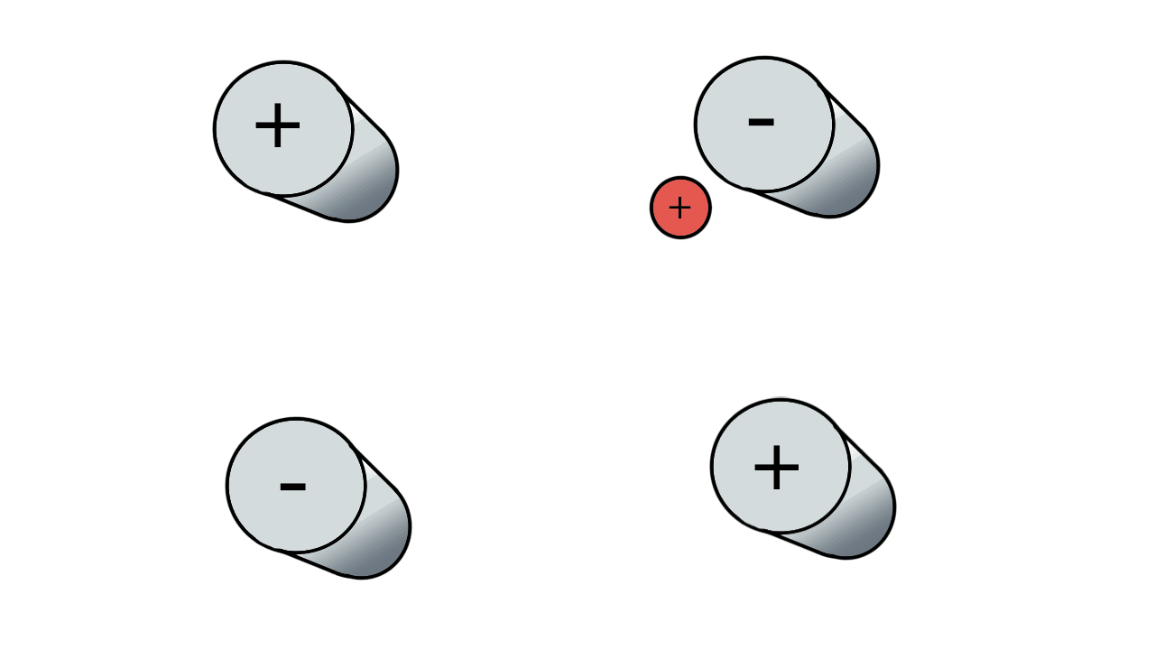
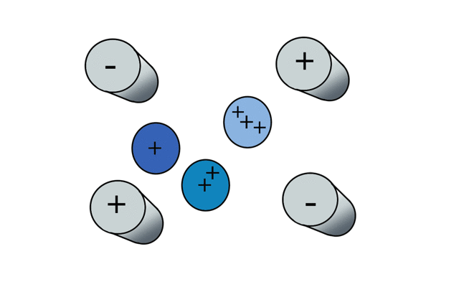
Análise de massa: Quadrupolo
“Filtro de massa“: Potenciais combinados de DF e RF nas hastes de quadrupolo podem ser ajustados para passar apenas uma relação de massa para carga selecionada. Todos os outros íons não têm uma trajetória estável através do analisador de massa quadrupolo e colidirão com as hastes do quadrupolo, nunca atingindo o detector.
Campo magnético flutuante

Slide 14
Análise de massa: Time-of-Flight (TOF)
Mede-se o tempo dependente de massa, leva íons de diferentes massas para se mover da fonte de íons para o detector.
v₃
m₃
v₂
m₂
v₁
m₁
detector
drift region
(L)
high voltage
27 km/s
38 km/s
54 km/s

Slide 15
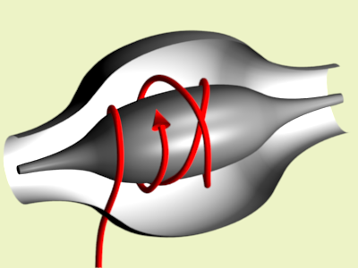
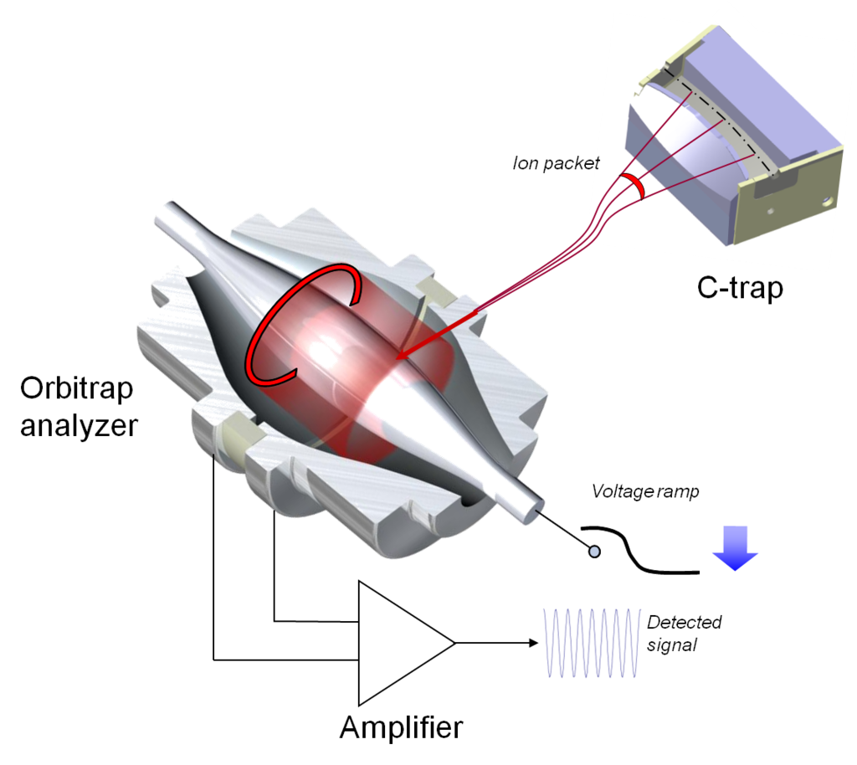
Análise de massa: Orbitrap
Electrostatic axially harmonic orbital trapping
outer barrel-like electrode and a coaxial inner spindle-like electrode that traps ions in an orbital motion around the spindle
ω = √k/(m/z)
Maior Poder de resolução

Slide 16
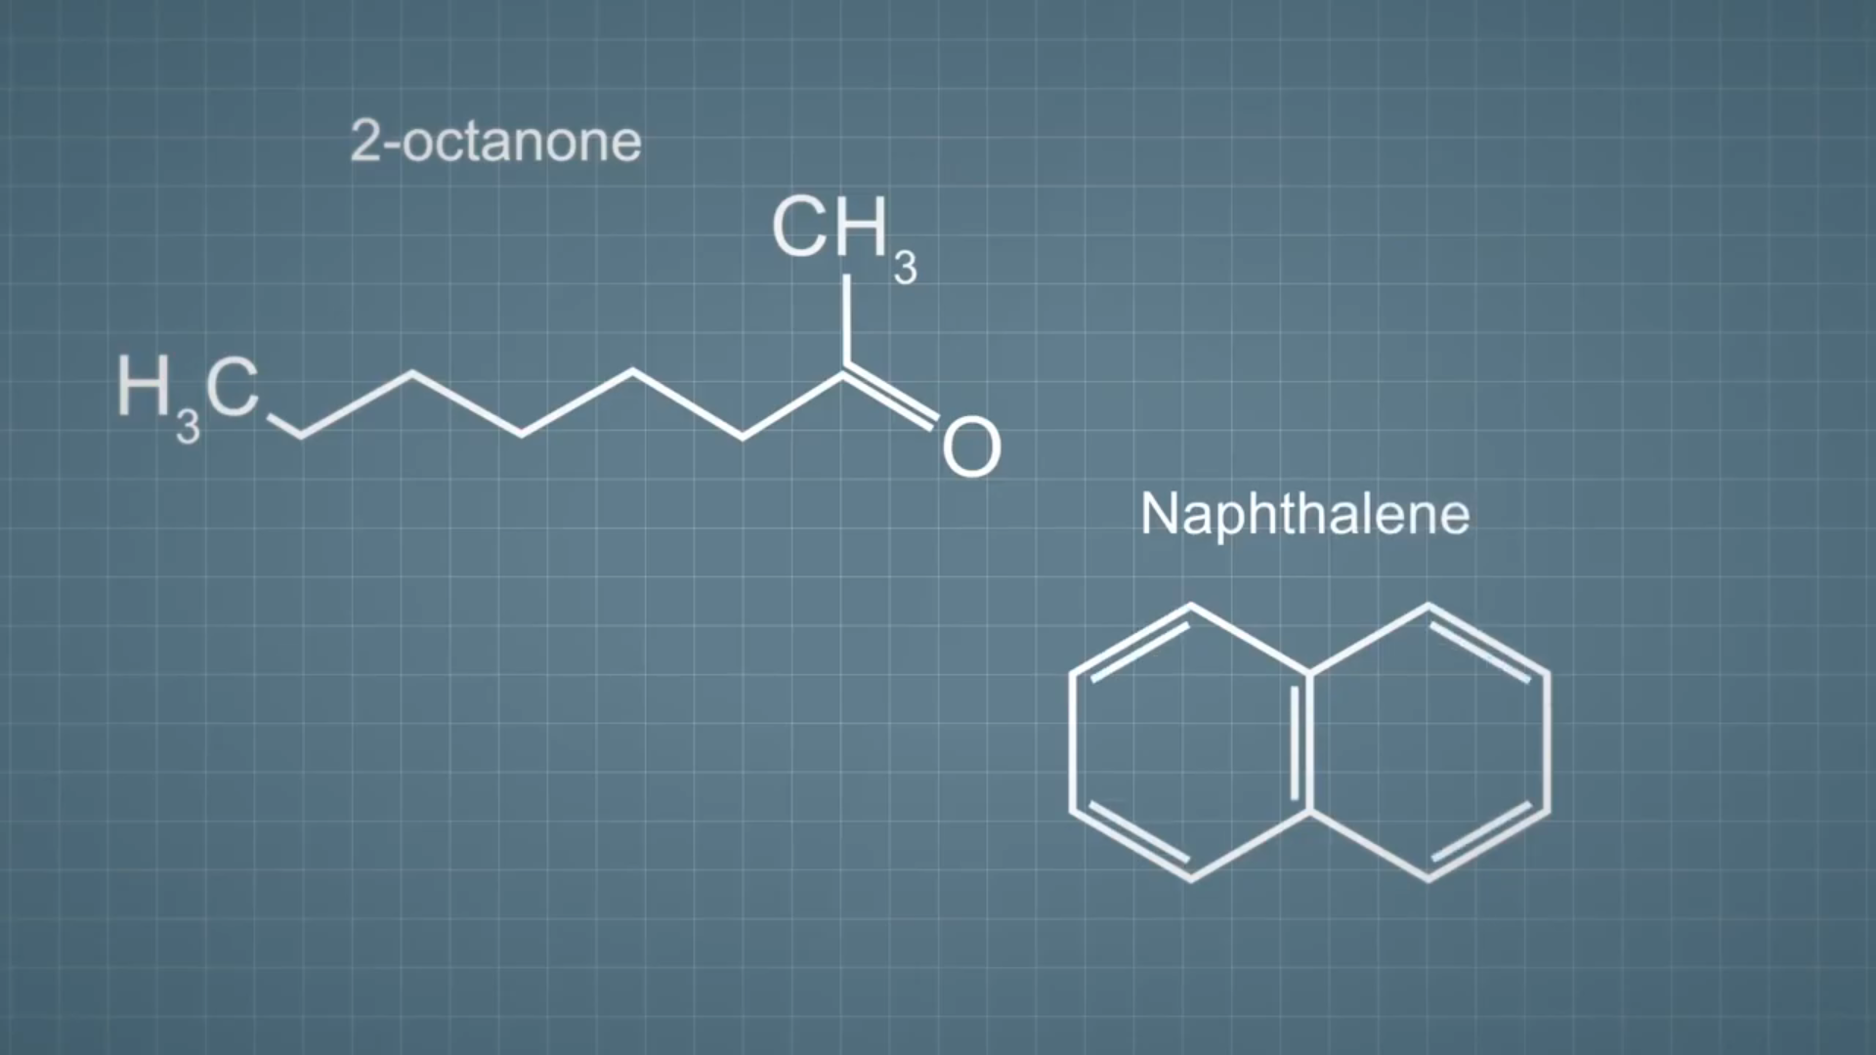
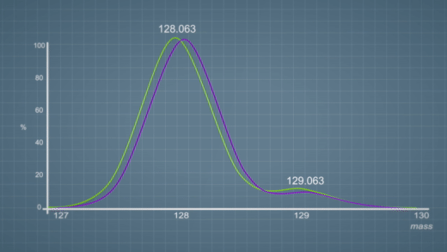
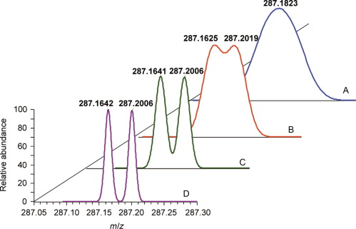
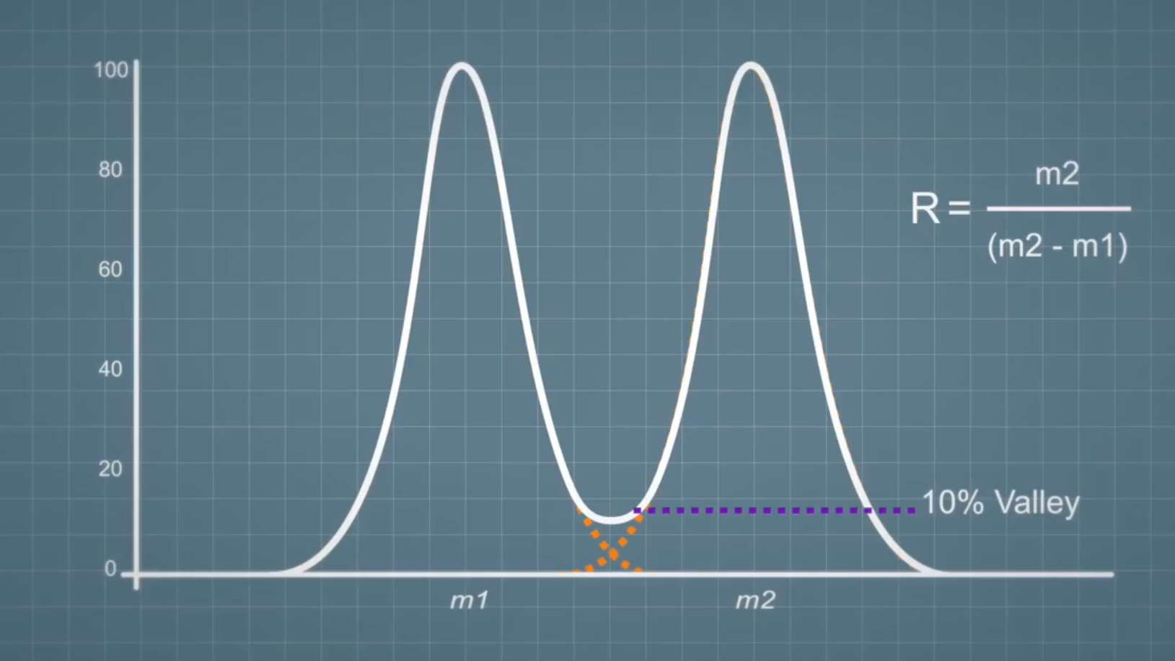
Poder de resolução
Campo estático
Quadrupolo
TOF
Orbitrap

Slide 17
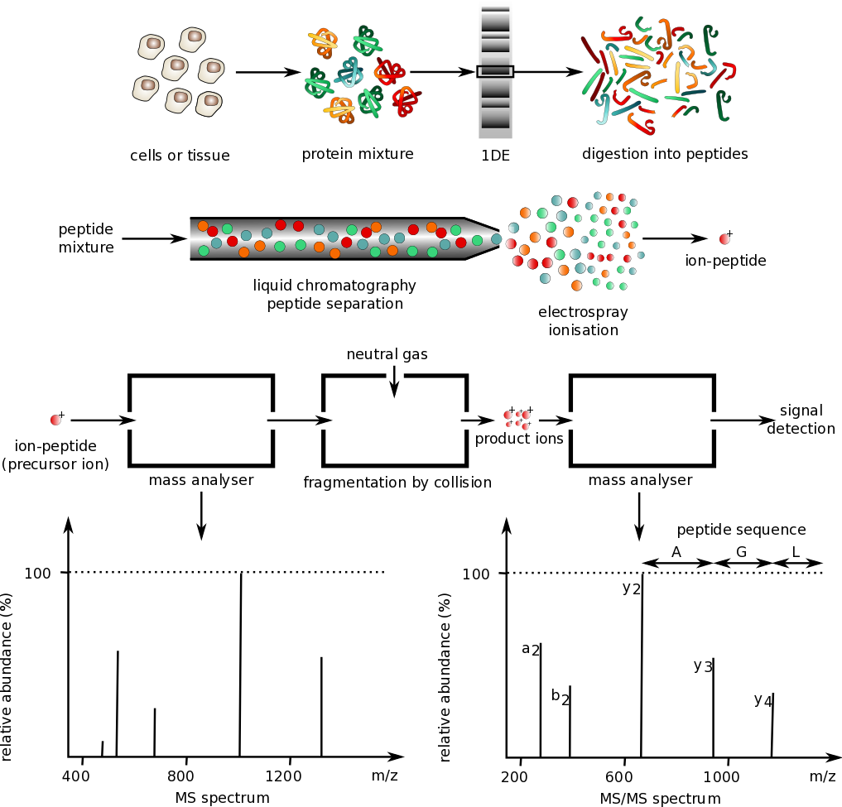
Alguns Protocolos: Fracionamento de proteínas e peptídeos
Aplicações: Identificação de proteínas Sequenciamento de novo (peptídeo) Quantificação de proteínas Determinação da estrutura proteica Biomarcadores Proteômica / Metabólica

Slide 18
Protein cleavage - proteolysis and chemical methods

